Slide 1
УТОЧНЕНИЕ ПОРЯДКА ПРЕДОСТАВЛЕНИЯ МУНИЦИПАЛЬНЫМИ ДЕПУТАТАМИ СВЕДЕНИЙ О ДОХОДАХ, РАСХОДАХ, ОБ ИМУЩЕСТВЕ И ОБЯЗАТЕЛЬСТВАХ ИМУЩЕСТВЕННОГО ХАРАКТЕРА
Сектор кадровой работы администрации Комсомольского муниципального округа Чувашской Республики
Федеральный закон от 6 февраля 2023 г. № 12-ФЗ «О внесении изменений в Федеральный закон «Об общих принципах организации публичной власти в субъектах Российской Федерации» и отдельные законодательные акты Российской Федерации», опубликован 6.02.2023: http://publication.pravo.gov.ru/Document/View/0001202302060005

Slide 2
Федеральный закон вступил в силу 1 марта 2023 года
Сектор кадровой работы администрации Комсомольского муниципального округа Чувашской Республики
и соответственно применяется при предоставлении депутатами Комсомольского муниципального округа Чувашской Республики сведений о доходах, расходах, об имуществе и обязательствах имущественного характера
В 2023 ГОДУ ЗА ОТЧЕТНЫЙ 2022 ГОД

Slide 3
Изменения внесены в следующие федеральные законы:
Сектор кадровой работы администрации Комсомольского муниципального округа Чувашской Республики
от 21 декабря 2021 г. № 414-ФЗ «Об общих принципах организации публичной власти в субъектах Российской Федерации» (Закон № 414-ФЗ)
от 6 октября 2003 г. № 131-ФЗ «Об общих принципах организации местного самоуправления в Российской Федерации» (Закон № 131-ФЗ)
от 25 декабря 2008 г. № 273-ФЗ «О противодействии коррупции» (Закон № 273-ФЗ)

Slide 4
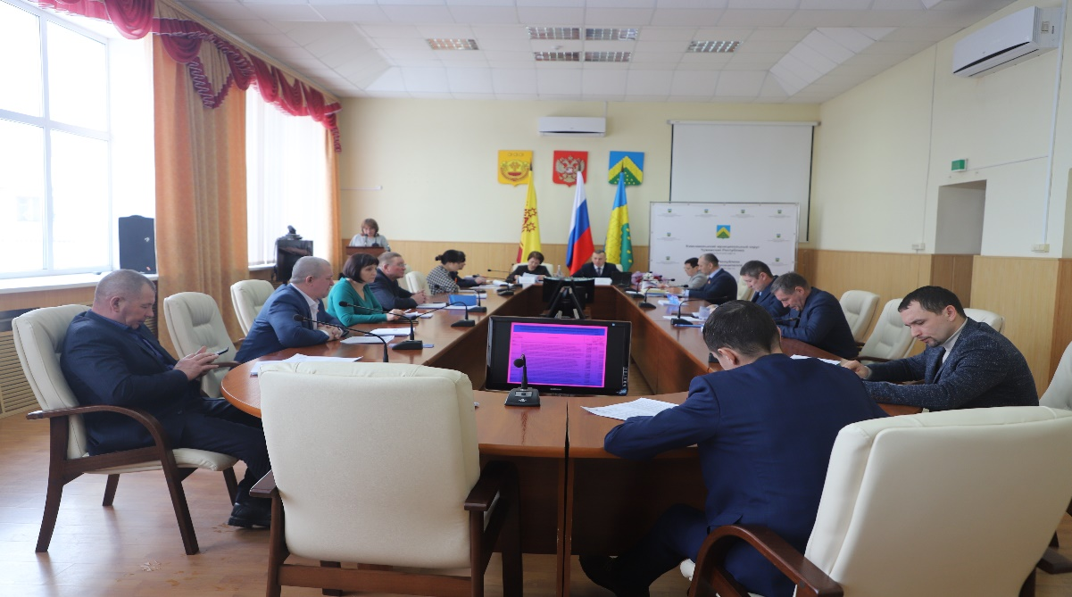
Концепция изменения:
Сектор кадровой работы администрации Комсомольского муниципального округа Чувашской Республики
подход, применявшийся ранее в отношении депутатов представительных органов сельских поселений, в части особенностей исполнения ими обязанности по предоставлению сведений о доходах, расходах, об имуществе и обязательствах имущественного характера, теперь распространен на депутатов представительных органов всех муниципальных образований и законодательных органов субъектов Российской Федерации

Slide 5
Сведения о доходах, расходах, имуществе и обязательствах имущественного характера депутатами предоставляются:
Сектор кадровой работы администрации Комсомольского муниципального округа Чувашской Республики
в случаях, предусмотренных частью 1 статьи 3 Федерального закона от 3 декабря 2012 года № 230-ФЗ «О контроле за соответствием расходов лиц, замещающих государственные должности, и иных лиц их доходам» (Закон № 230-ФЗ)*
*При совершении депутатом, его супругой (супругом) и (или) несовершеннолетними детьми в течение отчетного периода сделки (сделок) по приобретению земельного участка, другого объекта недвижимости, транспортного средства, ценных бумаг (долей участия, паев в уставных (складочных) капиталах организаций), цифровых финансовых активов, цифровой валюты, если общая сумма таких сделок превышает общий доход депутата и его супруги (супруга) за три последних года, предшествующих отчетному периоду.
Лицо, замещающее муниципальную должность, представляет сведения о доходах, расходах, имуществе и обязательствах имущественного характера Главе Чувашской Республики не позднее 30 апреля года, следующего за отчетным, в порядке, предусмотренном Законом Чувашской Республики от 29 августа 2017 г. № 46 «Об отдельных вопросах реализации законодательства в сфере противодействия коррупции гражданами, претендующими на замещение муниципальной должности, должности главы местной администрации по контракту, и лицами, замещающими указанные должности».

Slide 6
Если сделки, предусмотренные частью 1 статьи 3 Закона № 230-ФЗ, не совершались, то сведениях о доходах, расходах, об имуществе и обязательствах имущественного характера не представляются!
Сектор кадровой работы администрации Комсомольского муниципального округа Чувашской Республики
Вместо этого: депутат сообщает Главе Чувашской Республики о не совершении в отчетном периоде сделок, предусмотренных частью 5 статьи 2 Закона Чувашской Республики «Об отдельных вопросах реализации законодательства в сфере противодействия коррупции гражданами, претендующими на замещение муниципальной должности, должности главы местной администрации по контракту, и лицами, замещающими указанные должности»
Соответствующие уточнения будут внесены в Закон Чувашской Республики от 29 августа 2017 г. № 46 в части применения формы сообщения. До внесения данных изменений можно использовать утвержденную для сельских депутатов форму сообщения о не совершении в отчетном периоде сделок, предусмотренных частью 1 статьи 3 Закона № 230-ФЗ (форма сообщения утверждена Указом Главы Чувашской Республики от 19 декабря 2019 г. № 150)

Slide 7
Спасибо за внимание!!!
Сектор кадровой работы администрации Комсомольского муниципального округа Чувашской Республики

